Slide 1
My green diary(가제)
BE : 김수경
FE : 엄고운

Slide 2
활용 데이터
출처 : 공공데이터포털 : https://www.data.go.kr/data/15113888/fileData.do
농촌진흥청 농사로 : openAPI
내용 : 도시에서 실내 정원 및 베란다 텃밭을 가꾸는 사람들에게 작물 및 식물 육성 정보 및 부산시 공용텃밭 위치 제공
주요 컨텐츠
각 식물 육성 방법 정보 제공
회원 별 식물 육성기록 시 육성식물 선호도 , 키운 식물 수 차트 제공
자유게시판 및 나만의 게시판(식물일지) 제공
부산시 공영텃밭 위치(지도) 제공

Slide 3
기능 정의

Slide 4
기능 정의
회원가입
로그인
사용자가 플랫폼에 회원가입하고 로그인할 수 있도록 합니다.
마이페이지
사용자가 자신의 정보를 관리하고, 자신이 기르는 식물의 일지를 확인할 수 있습니다.
정보 게시판
사용자들에게 식물 기르는 방법에 대한 정보를 제공하는 기능입니다.

Slide 5
기능 정의
커뮤니티
식물과 관련된 질문, 수다 등 다른 사용자들과 소통하는 기능입니다.
지도 기능
식물 나눔 : 사용자가 자신의 위치를 기반으로 식물 나눔을 할 수 있습니다.
공영텃밭 위치 : 부산시 공영텃밭의 위치를 지도에 표시하는 기능입니다.

Slide 6
시스템 구성
CLIENT
SERVER
DB
FE
BE
React
Spring Boot
사용자
- 로그인 및 회원가입
- 마이페이지
- 커뮤니티
- 지도
- 차트
- API 데이터
- 사용자 인증 및 관리
- 커뮤니티 관리
- 지도 데이터 처리
- 차트 데이터 처리
- 사용자 정보 DB
- 커뮤니티 게시글 DB
- 지도 데이터 DB
- 차트 데이터 DB

Slide 7
화면 설계서

Slide 8
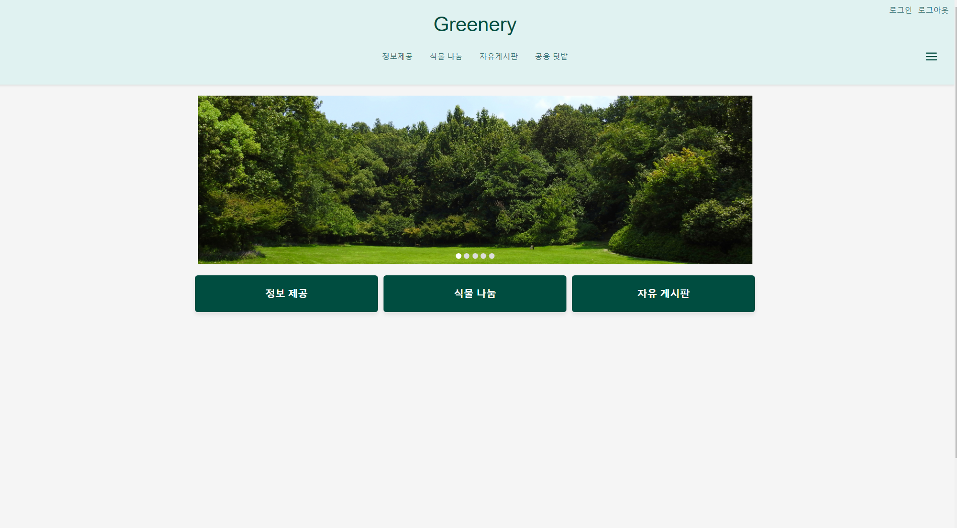
홈(메인페이지)
관리
화면 ID
기능 상세 설명 | 기능 상세 설명
 | 서비스 이용을 위한 회원 가입 | 서비스 이용을 위한 회원 가입
FE | 1
 | 2
 | 3
BE | 1 | 최신 게시글 조회 요청 수신을 위한 GET end point 구현 Rest Api : ‘/api/public/freeboard/latest5’ & ‘/api/public/shareboard/latest5’ - HTTP Method : GET
 | 2 | 각 게시판 데이터 베이스에서 최신 5개 게시글 조회
 | 3 | 조회한 게시글 DTO에 게시글id, 제목, 작성일을 담아서 반환
인터페이스 요구사항 | 인터페이스 요구사항
입력 |  | 이메일(아이디), 이름, 비밀번호, 비밀번호 확인 입력 후 회원 가입 버튼 클릭
출력 |  | 로그인 페이지
미완성

Slide 9
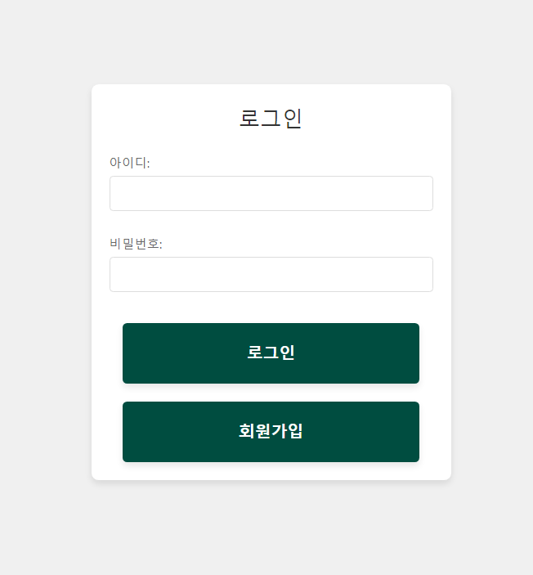
로그인
관리
화면 ID
기능 상세 설명 | 기능 상세 설명
 | 서비스 이용을 위한 회원 가입 | 서비스 이용을 위한 회원 가입
FE | 1 | 로그인에 필요한 항목 아이디 비밀번호
 | 2 | 아이디 & 비밀번호 일치 검사
 | 3
BE | 1 | 로그인 요청 수신을 위한 POST 엔드 포인트 구현 - Rest Api : ‘/login’ - HTTP Method : POST Request Body : String username(사용자 아이디), String password(사용자 비밀번호)
 | 2 | 사용자 인증 Request로 회원정보를 받아 데이터 베이스에서 username을 기반으로 사용자 정보 조회. 조회된 사용자 정보와 Request로 받은 비밀번호를 비교하여 인증 *회원정보: 아이디, 비밀번호
 | 3 | JWT 토큰 생성 및 반환 인증 성공 시 토큰생성 토큰에는 사용자 아이디 및 권한 정보 포함 생성한 토큰을 Response Body에 담아 전달
인터페이스 요구사항 | 인터페이스 요구사항
입력 |  | 이메일(아이디), 이름, 비밀번호, 비밀번호 확인 입력 후 회원 가입 버튼 클릭
출력 |  | 로그인 페이지
미완성

Slide 10
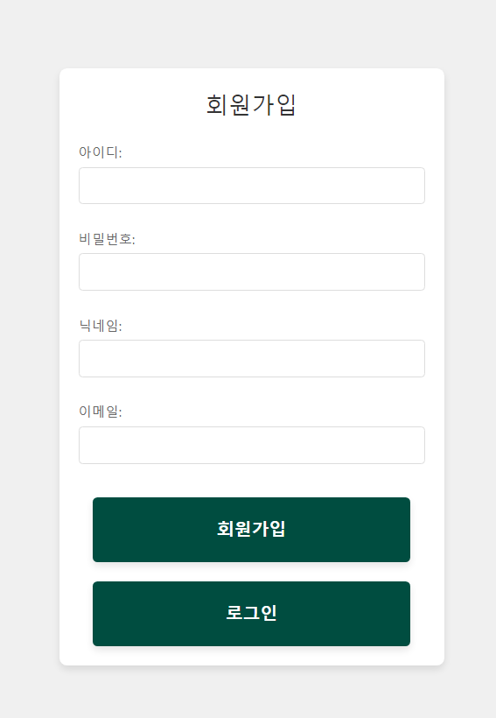
회원가입
관리
화면 ID
기능 상세 설명 | 기능 상세 설명
 | 서비스 이용을 위한 회원 가입 | 서비스 이용을 위한 회원 가입
FE | 1
 | 2
 | 3
BE | 1 | 회원가입 요청 수신을 위한 POST endpoint 구현 - Rest Api : ‘/singin’ - HTTP Method : POST Request Body : String username(사용자 아이디) , String password(사용자 비밀번호), String email(사용자 이메일), String alias(사용자 닉네임)
BE | 2 | 유효성 검증 - Request로 회원정보를 받아 사용자 아이디 유효성 검사. 회원정보: 아이디, 닉네임, 비밀번호,이메일
 | 3 | 사용자 정보 저장 - 중복되는 아이디가 없으면 데이터 베이스에 사용자 비밀번호 암호화 후 저장
인터페이스 요구사항 | 인터페이스 요구사항
입력 |  | 이메일(아이디), 이름, 비밀번호, 비밀번호 확인 입력 후 회원 가입 버튼 클릭
출력 |  | 로그인 페이지
미완성

Slide 11
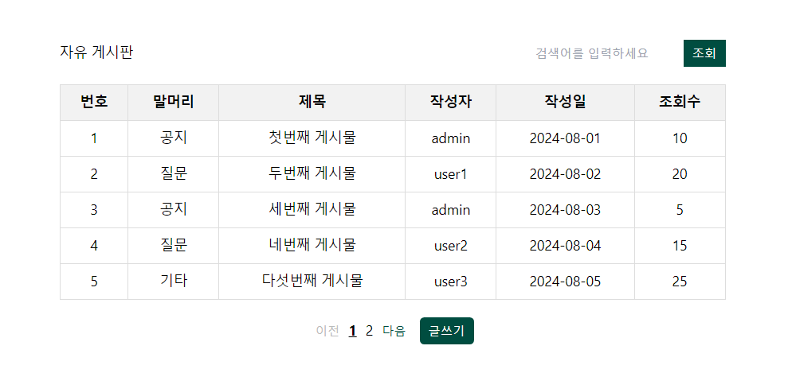
게시판
??
화면 ID
기능 상세 설명 | 기능 상세 설명
 | 서비스 이용을 위한 회원 가입 | 서비스 이용을 위한 회원 가입
FE | 1
 | 2
 | 3
BE | 1 | 게시판 목록 요청 수신을 위한 GET endpoint 구현 - Rest Api : ‘/api/public/freeboard’ - HTTP Method : GET
 | 2 | 게시물 목록 조회 및 변화 데이터베이스에서 게시판 entity의 모든 레코드 조회 조회된 entity 리스트를 순회, DTO로 객체변환 변환한 객체를 List에 저장 후 반환
인터페이스 요구사항 | 인터페이스 요구사항
입력 |  | 이메일(아이디), 이름, 비밀번호, 비밀번호 확인 입력 후 회원 가입 버튼 클릭
출력 |  | 로그인 페이지
미완성
게시판

Slide 12
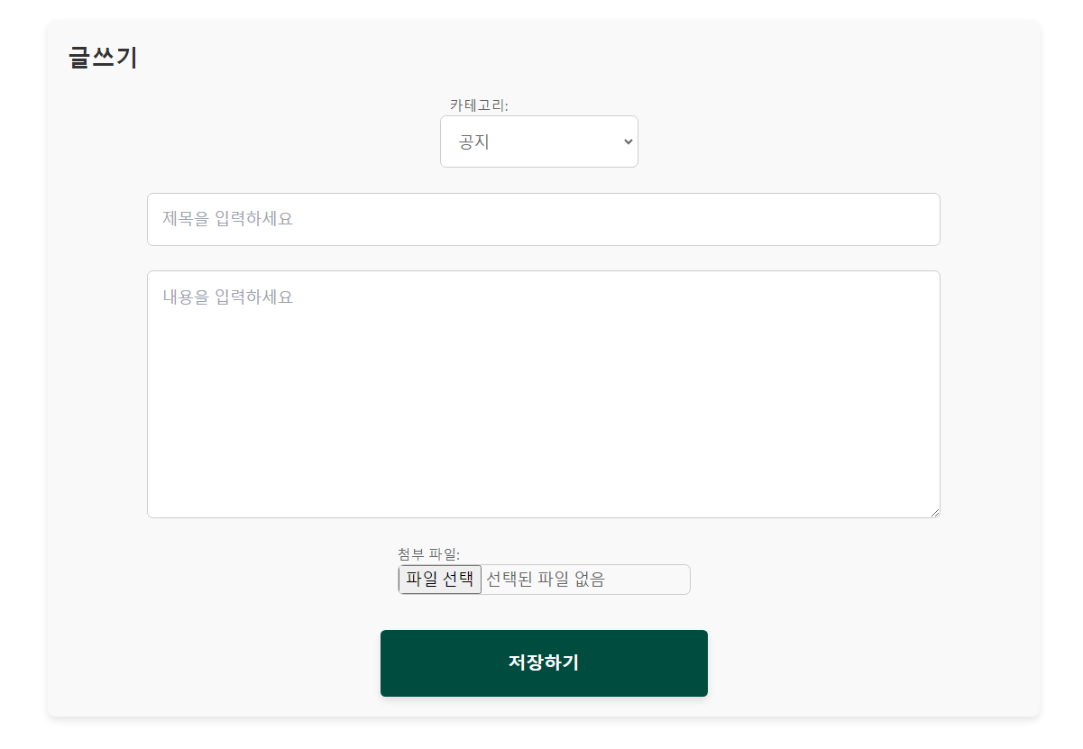
글쓰기
텍스트를 입력하세요
화면 ID
기능 상세 설명 | 기능 상세 설명
 | 서비스 이용을 위한 회원 가입 | 서비스 이용을 위한 회원 가입
FE | 1
 | 2
 | 3
BE | 1 | 게시물 작성 요청 수신을 위한 POST & PUT endpoint 구현 - Rest Api : ‘/api/users/freeboard’ & ‘/api/users/shareboard’ - HTTP Method : POST , PUT Request Body : String privateType(공개/비공개 설정) , String type(게시물 타입), String title(게시물 제목), String content(게시물 내용) Object member(작성자 정보) MultipartFile files (첨부파일)
 | 2 | 게시물 데이터베이스 저장 수신 받은 게시물 정보 데이터베이스에 저장
 | 3 | 이미지 처리 이미지 업로드 후 이미지 파일 정보 변환 정보 변환 시 이미지 파일 새 이름 추가 생성 변환된 이미지 데이터베이스에 저장
인터페이스 요구사항 | 인터페이스 요구사항
입력 |  | 이메일(아이디), 이름, 비밀번호, 비밀번호 확인 입력 후 회원 가입 버튼 클릭
출력 |  | 로그인 페이지
미완성
글쓰기

Slide 13
게시글 상세 조회
텍스트를 입력하세요
화면 ID
기능 상세 설명 | 기능 상세 설명
 | 서비스 이용을 위한 회원 가입 | 서비스 이용을 위한 회원 가입
FE | 1
 | 2
 | 3
BE | 1 | 게시글 상세 조회 요청수신을 위한 GET end point 구현 - Rest Api : ‘/api/public/freeboard’ & ‘/api/public/shareboard’ - HTTP Method : POST , PUT - Path Variable : int freeboardid (조회 게시글 id)
 | 2 | 수신 받은 게시글 id로 데이터 베이스조회 조회한 게시글 DTO로 변환 변환한 DTO로 응답
 | 3 | 댓글 목록 조회 및 추가 최상위 댓글 조회 최상위 댓글 및 하위 댓글들을 재귀적으로 조회 조회 성공 시 댓글 리스트를 게시글 DTO로 반환
인터페이스 요구사항 | 인터페이스 요구사항
입력 |  | 이메일(아이디), 이름, 비밀번호, 비밀번호 확인 입력 후 회원 가입 버튼 클릭
출력 |  | 로그인 페이지

Slide 14
텍스트를 입력하세요
텍스트를 입력하세요
화면 ID
기능 상세 설명 | 기능 상세 설명
 | 서비스 이용을 위한 회원 가입 | 서비스 이용을 위한 회원 가입
FE | 1
 | 2
 | 3
BE | 1
 | 2
 | 3
인터페이스 요구사항 | 인터페이스 요구사항
입력 |  | 이메일(아이디), 이름, 비밀번호, 비밀번호 확인 입력 후 회원 가입 버튼 클릭
출력 |  | 로그인 페이지

Slide 15
signin : 회원가입
관리
Users-01
기능 상세 설명 | 기능 상세 설명
서비스 이용을 위한 회원 가입 | 서비스 이용을 위한 회원 가입 | 서비스 이용을 위한 회원 가입
FE | 1 | 가입에 필요한 항목 이메일 이름 비밀번호
 | 2 | 이메일 아이디 유효성 검사 - 영문+숫자@영문+숫자.영문+숫자
 | 3 | 비밀번호 유효성 검사 영문,숫자,특수문자 포함 공백 없음 8~20자
BE | 1 | Request로 회원정보를 받아 데이터베이스에 저장 회원정보: 이메일(아이디), 이름, 비밀번호
인터페이스 요구사항 | 인터페이스 요구사항
입력 | 이메일(아이디), 이름, 비밀번호, 비밀번호 확인 입력 후 회원 가입 버튼 클릭 | 이메일(아이디), 이름, 비밀번호, 비밀번호 확인 입력 후 회원 가입 버튼 클릭
출력 | 로그인 페이지 | 로그인 페이지
예시
회원가입 화면

Slide 16
REST API 명세

Slide 17
REST API 명세 목록
Index | Method | URI | 설명 | 화면ID
1 | POST | /signin | 회원가입 | Users-01
2 | POST | /login | 로그인
3 | GET | /api/public/main | 메인 화면
4 | GET | /api/public/shareboard | 식물 나눔 게시판(읽기)
5 | POST/PUT/DELETE | /api/users/shareboard | 식물 나눔 게시판 (작성 수정 삭제)
6 | GET | /api/public/freeboard | 자유 게시판(읽기)
7 | POST/PUT/DELETE | /api/users/freeboard | 자유 게시판 (작성 수정 삭제)
8 | POST | /api/users/freeboard/{freeboardid}/freecomment | 자유게시판 댓글 (작성)
9 | PUT/DELETE | /api/users/freeboard/freecomment/{freecommentid} | 자유게시판 댓글 (수정, 삭제)
10 | POST | /api/users/shareboard/{shareboardid}/sharecomment | 식물 나눔 게시판 댓글 (작성)
11 | PUT/DELETE | /api/users/shareboard/sharecomment/{sharecommentid} | 식물 나눔 게시판 댓글 (수정, 삭제)
12 | GET | /api/public/freeboard/latest5 | 메인 화면 자유게시판 최근 게시글 5개
13 | GET | /api/public/shareboard/latest5 | 메인 화면 식물 나눔 게시판 최근 게시글 5개

Slide 18
REST API 상세 명세
Index | Method | URI | 설명 | 화면ID
1 | POST | /auth/signin | 회원가입 | Auth-01
분류 | 구분 | 내용 | 비고
Request | Line |  | 요청라인 (질의문자열)
 | Header
 | Body
Response | Line |  | 응답코드
 | Header
 | Body

Slide 19
Database 설계

Slide 20
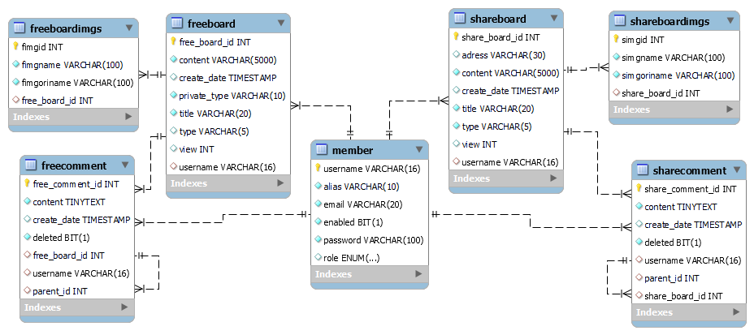
ERD

Slide 21
member
member | container | URI | 테이블 설명 | 컨테이너 정보
컬럼 명 | 타입 | 길이 | Not Null | Key | Default | 설명
Username | varchar | 16 | O | PK | "" | 사용자 아이디
password | varchar | 100 | O |  | "" | 사용자 비밀번호
Alias | Varchar | 10 | O |  | "" | 사용자 닉네임
Email | Varchar | 20 | O |  | "" | 사용자 이메일
role | ENUM |  | O |  | "" | 사용자 역할
enabled | BIT | 1 | O |  | "" | 사용자 활성상태

Slide 22
freeboard
테이블 명 | container | URI | 테이블 설명 | 컨테이너 정보
컬럼 명 | 타입 | 길이 | Not Null | Key | Default | 설명
FreeBoardId | int |  | O | PK | "" | 게시글 id
PrivateType | Varchar | 10 | O |  | "" | 전체공개/나만보기 선택
Type | Varchar | 5 |  |  | Null | 수다/질문 카테고리 선택
Title | Varchar | 20 | O |  | "" | 제목
content | Varchar | 5000 | O |  | "" | 내용
Username | Varchar | 16 |  | FK | Null | 작성자
CreateDate | Timestamp |  |  |  | CURRENT_TIMESTAMP | 작성날짜
view | Int |  |  |  | 0 | 조회수

Slide 23
freeboardimgs
테이블 명 | container | URI | 테이블 설명 | 컨테이너 정보
컬럼 명 | 타입 | 길이 | Not Null | Key | Default | 설명
Fimgid | int |  | O | PK | "" | 이미지 id
Fimgname | Varchar | 100 | O |  | "" | 이미지 새 이름
Fimgoriname | Varchar | 100 | O |  | "" | 이미지 원래 이름
FreeBoardId | int |  |  | FK | null | 게시글 아이디

Slide 24
freecomment
테이블 명 | container | URI | 테이블 설명 | 컨테이너 정보
컬럼 명 | 타입 | 길이 | Not Null | Key | Default | 설명
free_comment_id | Int |  | O | PK | "" | 댓글 id
content | Tinytext |  | O |  | "" | 내용
create_date | Timestamp |  |  |  | "" | 작성일
username | Varchar | 16 |  | FK | "" | 작성자
free_board_id | Int |  |  | FK | "" | 댓글 작성한 게시글 id
parent_id | Int |  |  | FK |  | 부모 댓글id
deleted | BIT | 1 | O |  |  | 삭제여부

Slide 25
shareboard
테이블 명 | container | URI | 테이블 설명 | 컨테이너 정보
컬럼 명 | 타입 | 길이 | Not Null | Key | Default | 설명
ShareBoardId | int |  | O | PK | "" | 게시글 id
Type | Varchar | 5 |  |  | Null | 나눔 카테고리
Title | Varchar | 20 | O |  | "" | 제목
Content | Varchar | 5000 | O |  | "" | 내용
Address | Varchar | 30 |  |  | "" | 나눔 장소 주소
Username | Varchar | 16 |  | FK | Null | 작성자
CreateDate | Timestamp |  |  |  | CURRENT_TIMESTAMP | 작성날짜
view | Int |  |  |  | 0 | 조회수

Slide 26
shareboardimgs
테이블 명 | container | URI | 테이블 설명 | 컨테이너 정보
컬럼 명 | 타입 | 길이 | Not Null | Key | Default | 설명
Simgid | int |  | O | PK | "" | 이미지 id
Simgname | Varchar | 100 | O |  | "" | 이미지 새 이름
Simgoriname | Varchar | 100 | O |  | "" | 이미지 원래 이름
ShareBoardId | int |  |  | FK | null | 게시글 아이디

Slide 27
sharecomment
테이블 명 | container | URI | 테이블 설명 | 컨테이너 정보
컬럼 명 | 타입 | 길이 | Not Null | Key | Default | 설명
share_comment_id | Int |  | O | PK | "" | 댓글 id
Content | Tinytext |  | O |  | "" | 내용
create_date | Timestamp |  |  |  | "" | 작성일
Username | Varchar | 16 |  | FK | "" | 작성자
share_board_id | Int |  |  | FK | "" | 댓글 작성한 게시글 id
parent_id | Int |  |  | FK |  | 부모 댓글id
deleted | BIT | 1 | O |  |  | 삭제여부

